Slide 1
Recycling of lithium batteries in Kovohutě Příbram

Slide 2
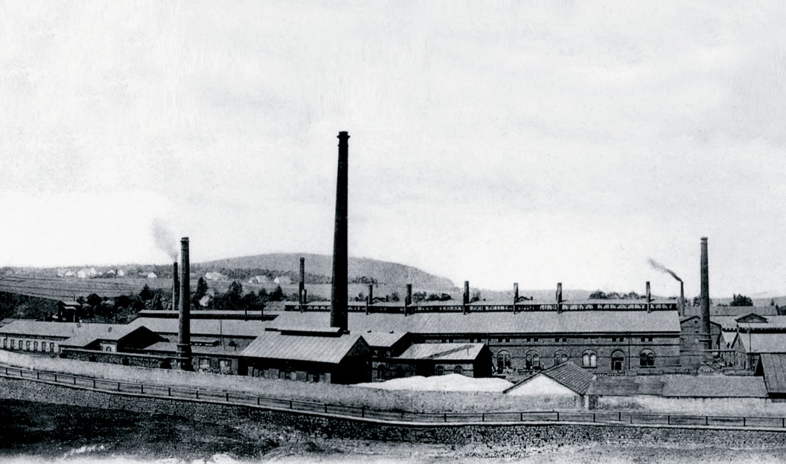
Metallurgical plant for silver and lead production Success base = more than 710 years metallurgy tradition
¹³¹¹
the oldest written document proving the existence of
a metallurgical plant – a gift certificate of 21st April 1311
www.kovopb.cz
kovohute@kovopb.cz

Slide 3
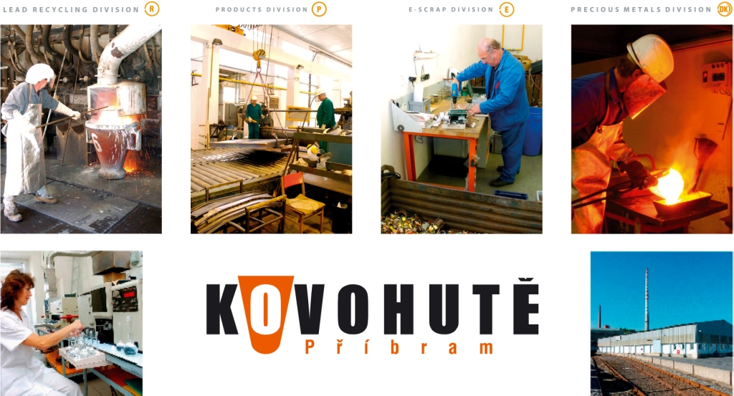
Synergy

Slide 4
Basic information - 2021
Production:
50.000 tons of clean lead
Turnover:
2,925 mld. (billion) CZK
118 million EUR
Employees:
299 (VII/2022)

Slide 5
LIB processing in Kovohutě
The pilot technology with limit 200 tons / year.
The „big technology“ for 10 000 tons / year.

Slide 6
LIB processing in Kovohutě
Vision
Creating a stable recycling capacity for the market CZ and Europe.

Slide 7
LIB processing in Kovohutě
Input sources
Automotive batteries
Portable batteries
Batteries from energy storages
Production, testing waste

Slide 8
LIB processing in Kovohutě
Output sources
Black Mass ( chance of batch of type LIB )
Cu, Al, Fe, light plastic, heavy plastic

Slide 9
LIB processing in Kovohutě
Pilot & final „big“ technology
Timing
Preparing of permissions and technology
Technology
10 000 tons
Preparing
Technology 200 tons per year / depending on the market situation
1. čtv.
2. čtv.
3. čtv.
4. čtv.
1. čtv.
2. čtv.
3. čtv.
4. čtv.
1. čtv.
2. čtv.
3. čtv.
4. čtv.
1. čtv.
2. čtv.
3. čtv.
4. čtv.
1. čtv.
2. čtv.
3. čtv.
4. čtv.
1. čtv.
2. čtv.
3. čtv.
4. čtv.
1. čtv.
2. čtv.
2. čtv.
3. čtv.
4. čtv.
1. čtv.
2. čtv.
3. čtv.
4. čtv.
1. čtv.
2. čtv.
3. čtv.
4. čtv.
2022
2023
2024
2025
2026
2027
2028

Slide 10
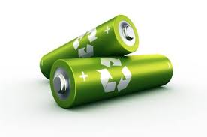
Thank you for your attention.

